Slide 1
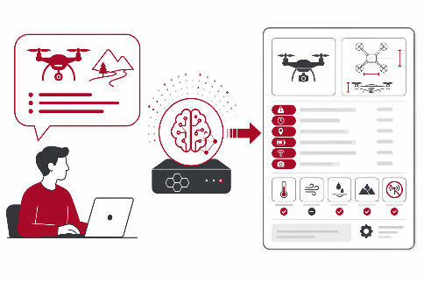
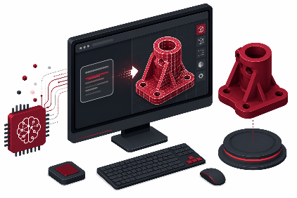
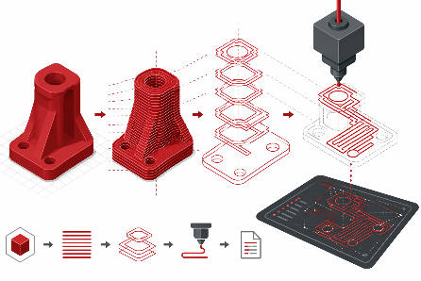
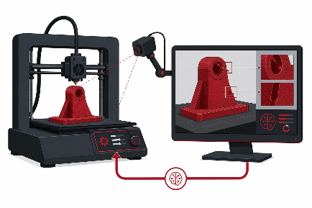
物质创制——自然语言驱动的智能化增材制造
核心理念：跳出“设计→导入→切片→打印”传统框架，构建“语音输入→AI生成模型→自动切片→直接打印→检测优化”的新范式，所想即所得
需求输入与语义解析
以自然语言描述产品功能、特征等核心需求，利用专用语义解析模型转化为结构设计约束条件
工具/平台
GPT-4o
Claude
deepseek
三维模型设计与生成
基于约束条件利用生成式AI完成结构设计、尺寸调整，输出可制造三维模型
工具/平台
Meshy
TripoAI
Hyper3D Rodin
路径规划与自动切片
自动分配喷头与材料、生成支撑结构，输出切片路径至设备
工具/平台
CuraEngine
slic3r
3D打印与自优化
多材料协同打印，打印过程实时在线检测并即时反馈，动态调整打印参数
工具/平台
Octoprint
yolo v8
OpenCV
让3D打印从数字化迈向新一代智能化增材制造

